Slide 1
제13장 모바일 웹페이지와
반응형 웹디자인

Slide 2
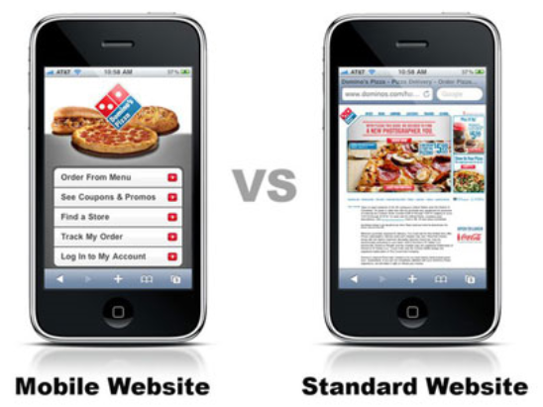
반응형 웹 디자인
요즘은 모바일이 대세이다 보니, 스마트폰이나 태블릿에서 웹사이트에 접속하는 경우가 많이 발생한다. 일반적으로 스마트폰이나 태블릿은 화면의 크기가 작기 때문에, PC용으로 제작된 웹사이트를 스마트폰으로 보면 글자가 너무 작아진다.

Slide 3
모바일을 위한 2가지 방법
포털 사이트나 쇼핑몰 사이트에서는 m.naver.com와 같은 모바일 버전 사이트를 만들어서 유지하였다. 이것을 “적응형 웹”이라고도 한다.
  서버에서 클라이언트가 모바일 장치인지 PC인지를 파악해서, 접속하는 사이트를 아예 다르게 하는 것이다.
  하지만 이 방법을 사용하려면 웹사이트를 두 가지의 별도 버전으로 개발하여야 했다.
하나의 웹페이지를 가지고 다양한 화면 크기에 맞춰서 변형할 수는 없을까? 이런 이유로 등장한 기술이 반응형 웹 디자인(responsive web design: RWD)이다.

Slide 4
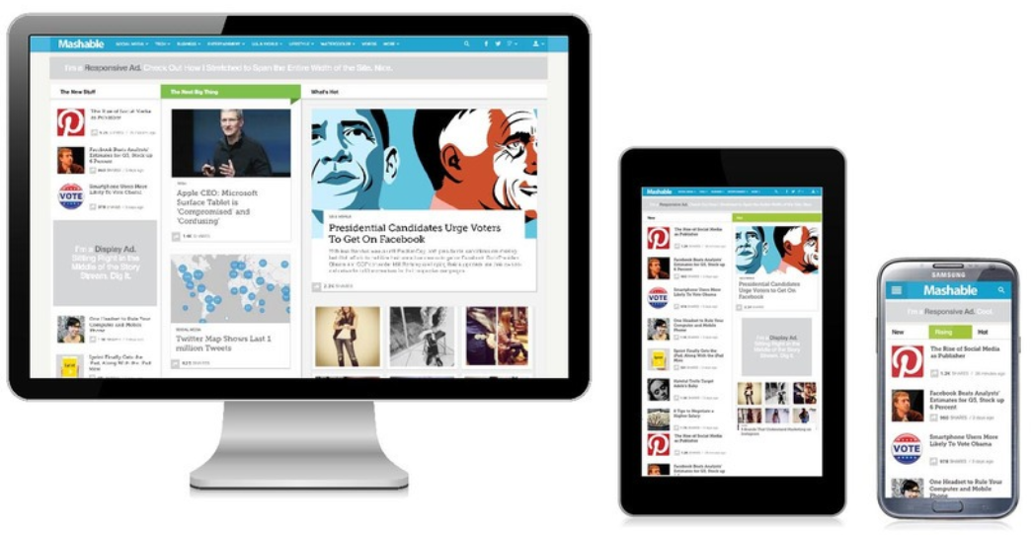
반응형 웹 디자인의 역사
반응형 웹 디자인(RWD: Responsive Web Design)이라는 용어는 2010년에 Ethan Marcotte에 의하여 만들어졌다.

Slide 5
반응형 웹디자인의 3가지 기법
첫 번째 아이디어는 미디어 쿼리(media query)이다. 미디어 쿼리를 사용하면 장치가 가지고 있는 실제 화면의 크기를 알아낼 수 있고, 화면 크기에 따라 화면의 레이아웃을 변경할 수 있다.
두 번째 아이디어는 유동 레이아웃(fluid layout)이다. 기본적인 개념은 화면의 레이아웃을 설계할 때 픽셀과 같은 절대적인 수치보다는 퍼센트(%)와 같은 상대적인 수치를 사용하는 것이다.
세 번째 아이디어는 유동 이미지(fluid image)이다. 이미지를 장치의 크기에 맞추는 기술이다.

Slide 6
반응형이 아니면 어떤 문제점이 있는가?
<!doctype html>
<html lang="en">
<head>
<meta charset="utf-8">
<style>
body {
font: 1.2em Helvetica, Arial, sans-serif;
margin: 20px;
padding: 0;
background-color: rgb(233, 225, 225);
}
.container {
width: 960px;
margin: 2em auto;
}
.column1 {
width: 300px;
float: left;
background-color: #fff;
}
rwd1.html

Slide 7
반응형이 아니면 어떤 문제점이 있는가?
.column2 {
width: 600px;
float: right;
background-color: #fff;
}
</style>
</head>
<body>
<div class="container">
<div class="column1">
<p>이것은 고정된 크기를 사용하는 레이아웃의 예입니다. 브라우저 윈도우를 좁게하면 어떤 일이 발생할까요?</p>
</div>
<div class="column2">
<p>Alice was beginning to get very tired of ...</p>
<p>So she was considering in her own mind ...</p>
</div>
</div>
</body>
</html>

Slide 8
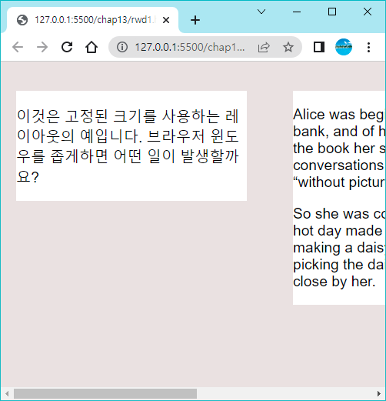
반응형이 아니면 어떤 문제점이 있는가?
윈도우를 좁게 하면 오른쪽 컬럼은 잘리게 된다.

Slide 9
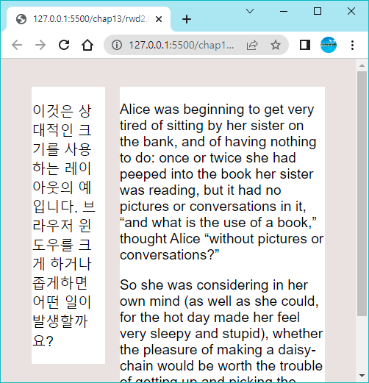
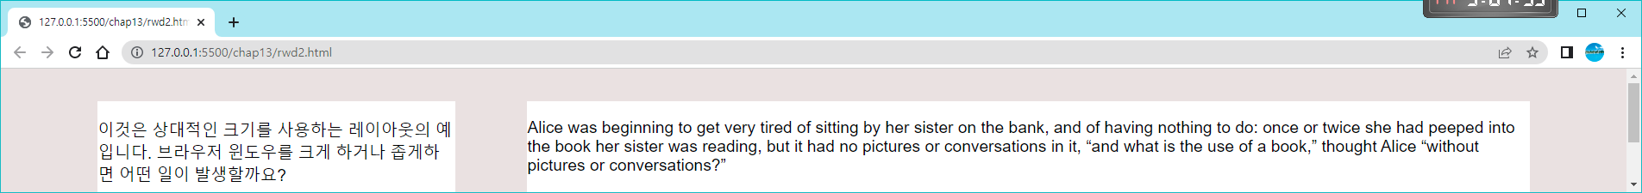
퍼센트로 요소의 크기를 지정해보자.
<style>
.container {
width: 90%;
margin: 2em auto;
}
.column1 {
width: 25%;
float: left;
background-color: #fff;
}
.column2 {
width: 70%;
float: right;
background-color: #fff;
}
</style>
rwd2.html

Slide 10
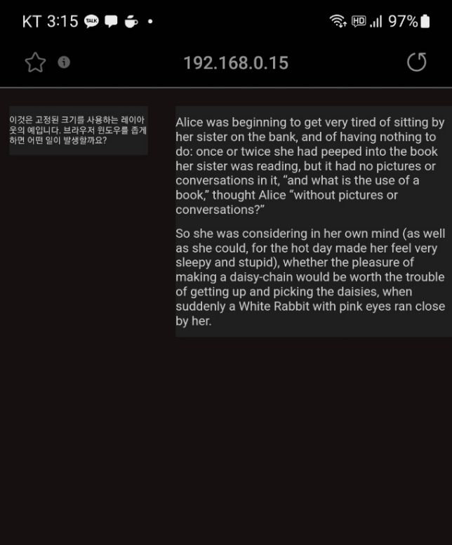
가상 뷰포트
웹페이지를 스마트폰으로 확인하는 방법-> VS Code의 라이브 서버만 있으면 된다. 다만 로컬 컴퓨터와 스마트폰이 동일한 공유기를 사용하고 있어야 한다.
스마트폰의 웹브라우저에서 http://192.168.0.15:5500/chap13/rwd1.html 주소로 연결한다. 이때 VS Code와 라이브 서버는 동작 중이어야 한다. 포트 번호로 5500을 입력하여야 한다.

Slide 11
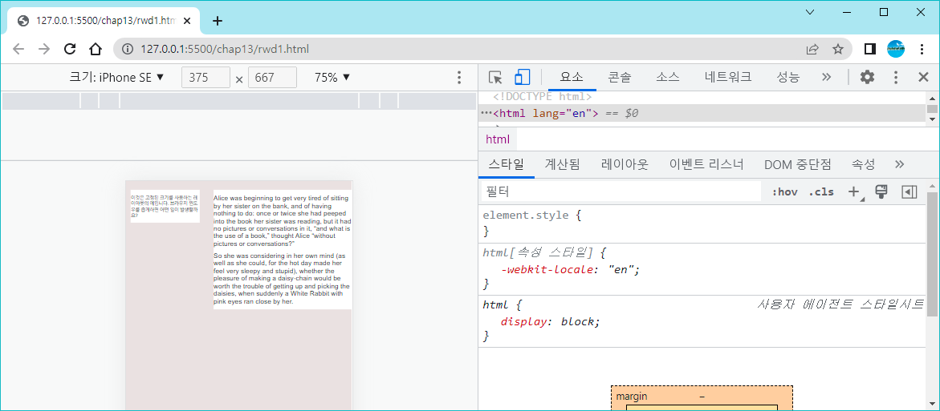
크롬의 개발자 도구 사용하기
만약 어떤 이유로 실제 스마트폰으로 보는 것이 불가능하다면 어떻게 하는 것이 좋을까? 이때 편리하게 사용할 수 있는 도구가 크롬의 개발자 도구에 있다.

Slide 12
애플사의 가상 뷰포트
스마트폰이 처음으로 등장했을 때는 화면의 해상도가 너무 낮아서(아이폰 3GS의 경우, 320×480), PC용으로 제작된 웹페이지들이 한 화면에 담기지 못하고 넘쳐 버렸다.
애플은 이 문제를 해결하기 위하여 웹페이지를 실제 스마트폰 해상도로 렌더링하지 않았고, 980픽셀 크기의 화면이라고 가정하고 웹페이지를 렌더링한 후에, 이를 축소하여 320픽셀의 화면에 보여주었다.
사용자는 터치를 이용하여 원하는 부분을 확대하여 볼 수 있었다. 이것이 바로 가상 뷰포트의 시작이었다.

Slide 13
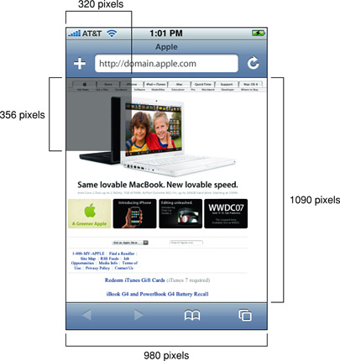
애플사의 가상 뷰포트

Slide 14
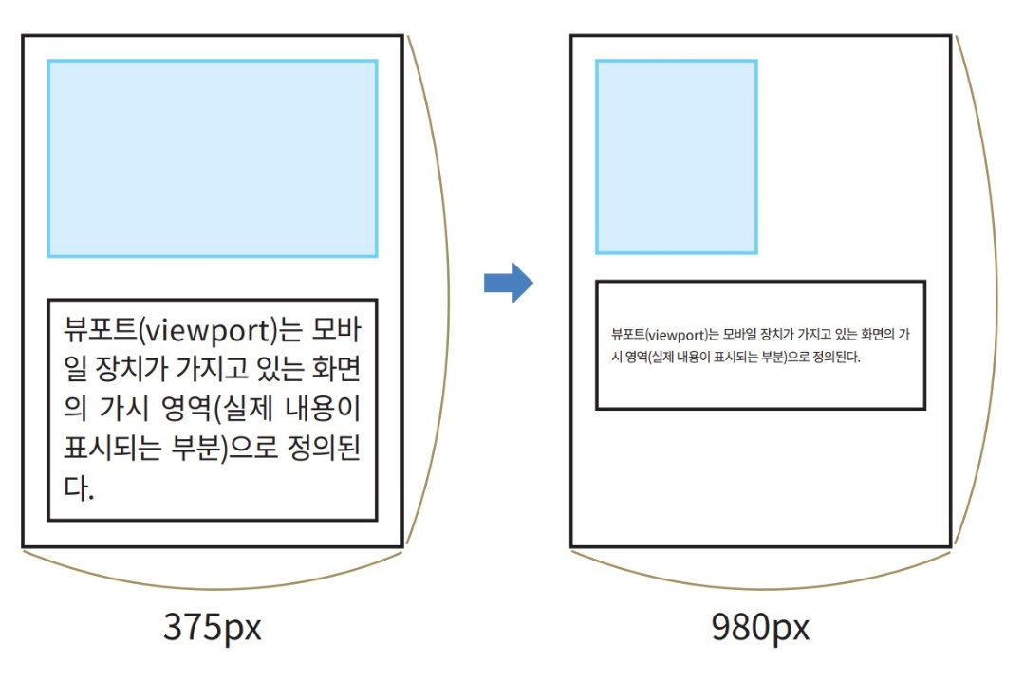
뷰포트
뷰포트(viewport)는 모바일 브라우저가 웹페이지를 표시할 때 기준으로 삼는 화면의 너비이다.
아이폰은 기본적으로 980px 크기의 뷰포트를 가정하므로 980px 크기로 표시하려고 하는 것이다. 이것을 방지하려면 개발자가 웹페이지에 장치의 해상도로 뷰포트를 지정하는 문장을 추가해야 한다.

Slide 15
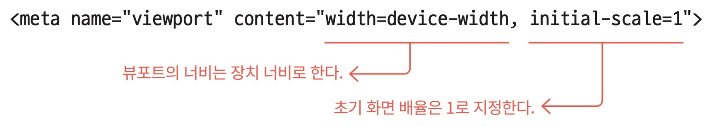
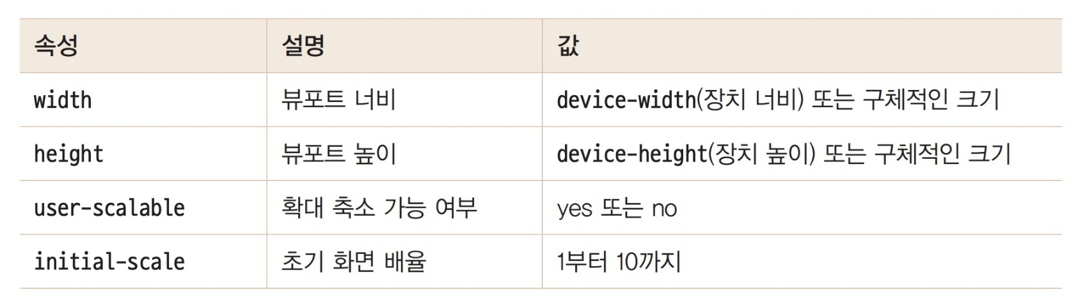
뷰포트 지정하기
뷰포트는 다음과 같은 형식으로 <meta> 태그를 이용하여 웹페이지의 헤드 부분에서 지정한다.

Slide 16
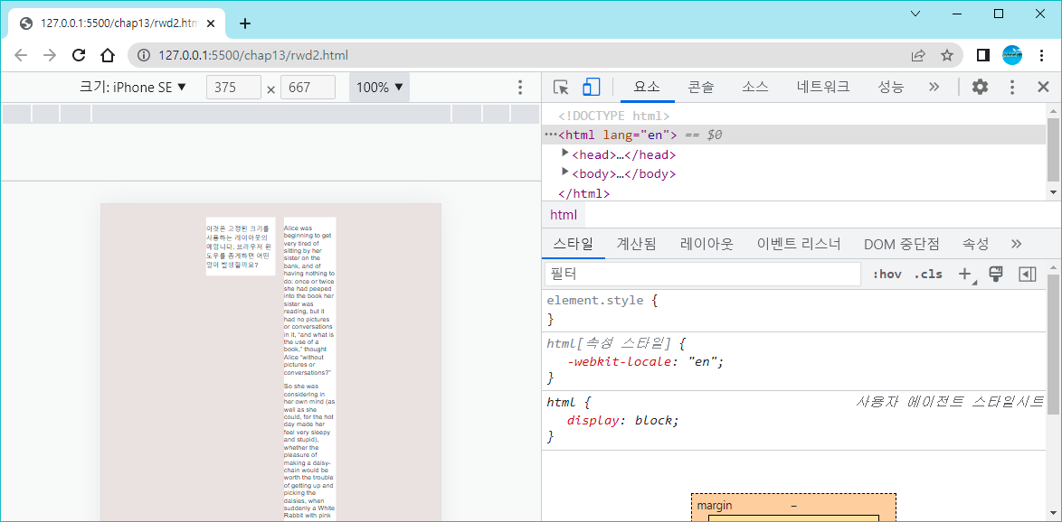
예제: 가상 뷰포트 예제
rwd1.html 파일에서 모든 수치를 iPhone SE 화면의 해상도 375×667에 맞추고 iPhone SE에서 실행해보자.
<!doctype html>
<html lang="en">
<head>
<meta charset="utf-8">
<style>
...
.container {
width: 375px;
margin: 2em auto;
}
.column1 {
width: 200px;
float: left;
background-color: #fff;
}
.column2 {
width: 150px;
float: right;
background-color: #fff;
}
</style>
</head>

Slide 17
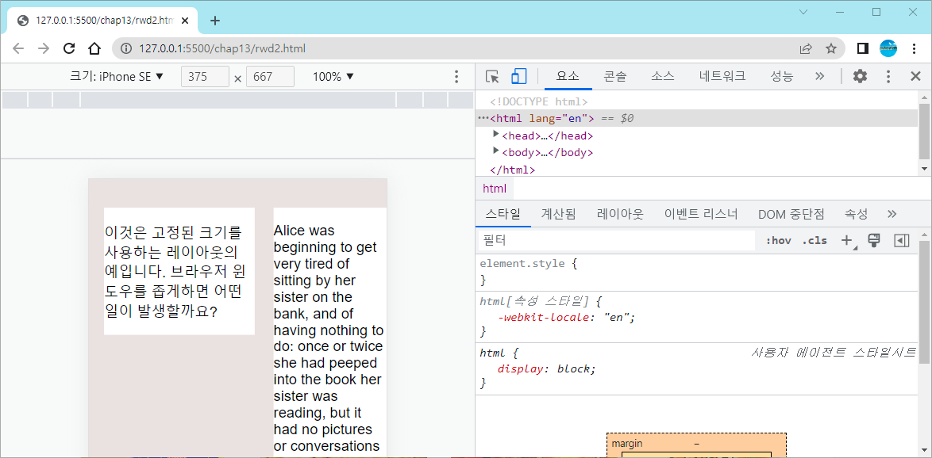
예제: 가상 뷰포트 예제
이번에는 헤드 부분에 다음과 같이 뷰포트를 지정하는 한 줄을 추가해보자.
<head>
<meta charset="utf-8">
<meta name="viewport" content="width=device-width, initial-scale=1.0">
<style>
...

Slide 18
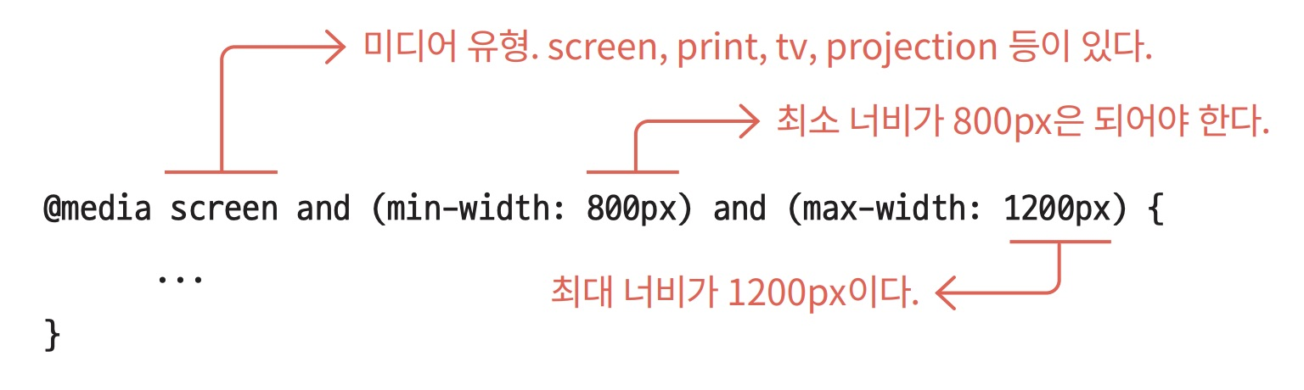
미디어 쿼리
뷰포트의 크기(너비, 높이 등)를 기준으로 CSS를 다르게 적용하는 기능임.
2009년에 도입된 미디어 쿼리를 이용하여 우리는 장치의 해상도를 파악할 수 있다. 장치의 해상도에 따라서 서로 다른 스타일 시트를 적용하는 것이 핵심이다.

Slide 19
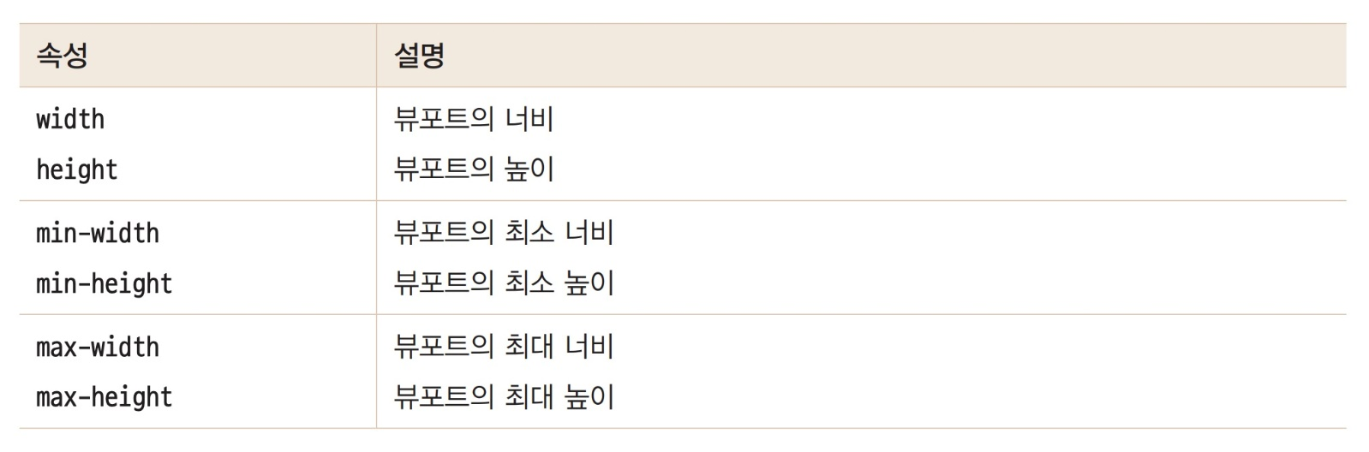
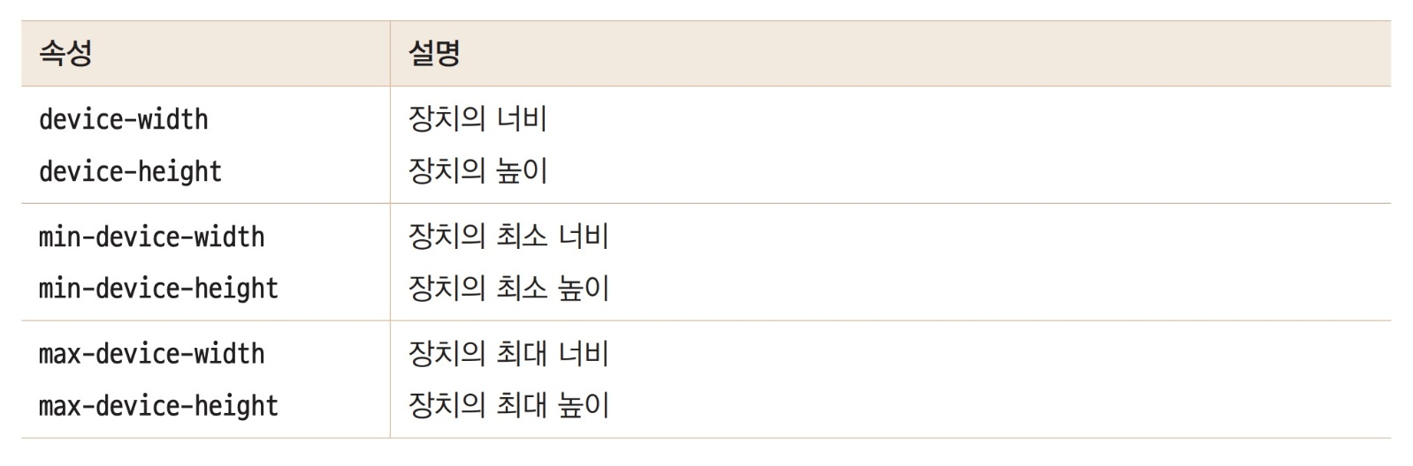
미디어 쿼리

Slide 20
화면의 방향 알아내기
화면의 방향에 따라서 서로 다른 스타일을 적용하는 것도 가능하다. 이것은 미디어 쿼리의 orientation 속성을 이용한다. oritentation 속성이 portrait이면 세로 모드이다. landscape이면 가로 모드이다.
@media screen and (min-device-width: 375px) and (orientation: landscape) {
...
}
이 CSS 미디어 쿼리는 **가로 모드(landscape)**이면서 기기 너비(device width)가 375px 이상인 화면에서만 스타일을 적용합니다.

Slide 21
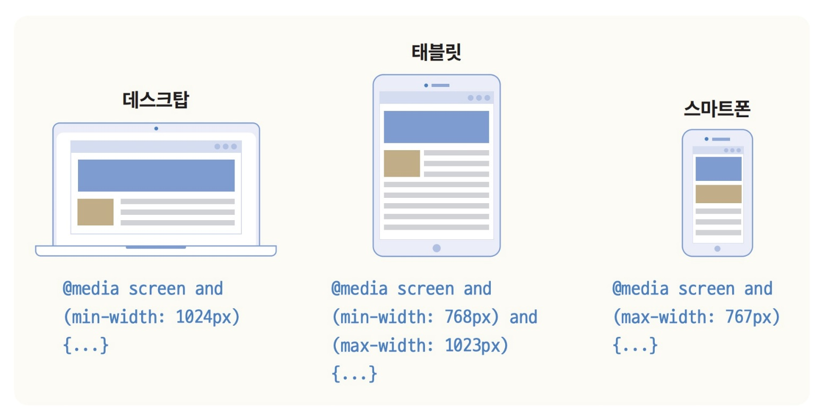
중단점
CSS에 여러 미디어 쿼리를 추가하여 화면 크기에 맞는 여러 개의 레이아웃을 지정할 수 있다. 화면의 크기에 따라 스타일이 달라지는 분기점을 중단점(breakpoint)이라고 한다

Slide 22
모바일 퍼스트
미디어 쿼리를 사용할 때 일반적인 접근법은 일단 스마트폰과 같이, 좁은 화면을 가지는 장치에 대하여 단일 열 레이아웃을 만든 후에, 화면이 충분히 크면 다단 레이아웃을 구현하는 경우가 많다.
즉 스마트폰에 대한 레이아웃이 기본이 된다. 이것을 흔히 모바일 퍼스트(mobile first) 디자인이라고 한다.
모바일을 PC보다 우선시 하겠다는 정책이다.

Slide 23
예제: 중단점
<!DOCTYPE html>
<html>
<head>
<meta name="viewport" content="width=device-width, initial-scale=1.0">
<style>
body {
background-color: lightgreen;
}
@media screen and (max-width: 1024px) {
body {
background-color: rgb(241, 232, 99);
}
}
@media screen and (max-width: 768px) {
body {
background-color: rgb(177, 210, 230);
}
}
</style>
</head>
<body></body>
</html>
rwd3.html

Slide 24
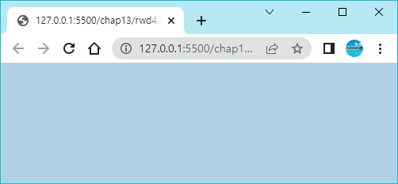
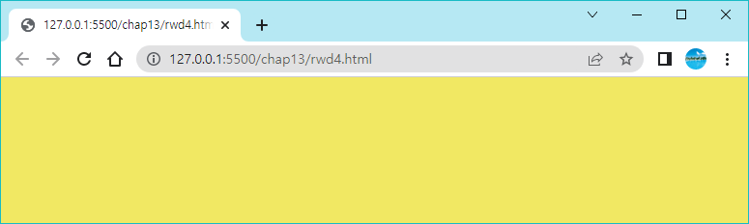
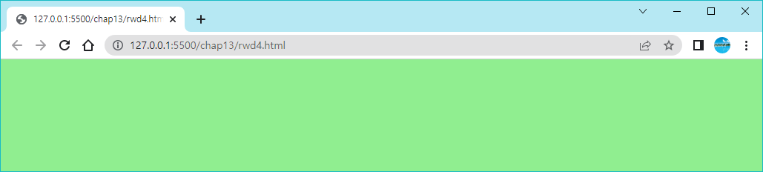
실행 결과
기본 스타일은 body { background-color: lightgreen; } 이지만,
@media screen and (max-width: 1024px) 조건을 만족하면 노란색으로 바뀐다.

Slide 25
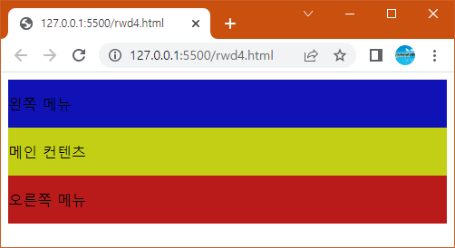
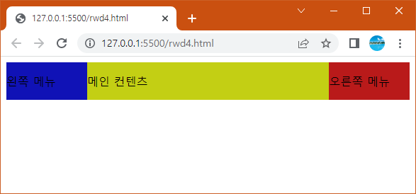
예제: 중단점에서 레이아웃을 변경해보자.
더 과격한 조작도 가능하다.
예를 들어서 브라우저 창의 크기를 조정하여 아래의 세 div 요소가, 큰 화면에서는 가로로 표시되고, 작은 화면에서는 세로로 쌓이도록 할 수 있다.
rwd4.html

Slide 26
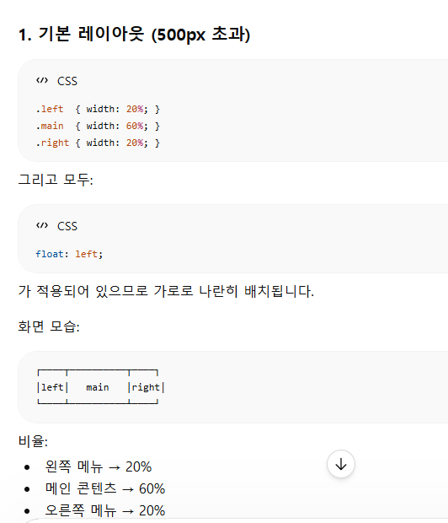
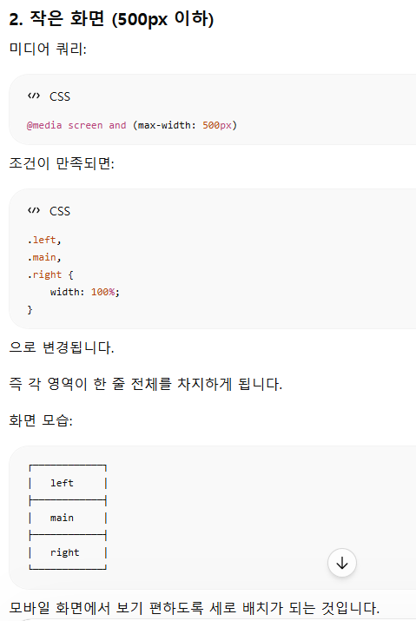
예제: 중단점에서 레이아웃을 변경해보자.

Slide 27
예제:
<!DOCTYPE html>
<html>
<head>
<meta name="viewport" content="width=device-width, initial-scale=1.0">
<style>
* { box-sizing: border-box; }
.left {
background-color: #1012b6;
float: left;
width: 20%;
}
.main {
background-color: #c3cf14;
float: left;
width: 60%;
}
.right {
background-color: #b91a1a;
float: left;
width: 20%;
}
rwd4.html

Slide 28
예제:
@media screen and (max-width: 500px) {
.left,
.main,
.right {
width: 100%;
}
}
</style>
</head>
<body>
<div class="left"> <p>왼쪽 메뉴</p> </div>
<div class="main"> <p>메인 컨텐츠</p> </div>
<div class="right"> <p>오른쪽 메뉴</p> </div>
</body></html>
rwd4.html

Slide 29
현대적 표현방식
<!DOCTYPE html>
<html>
<head>
<meta name="viewport" content="width=device-width, initial-scale=1.0">
<style>
* { box-sizing: border-box; }
.container {
display: flex;
}
.left {
background-color: #1012b6;
float: left;
width: 20%;
}
.main {
background-color: #c3cf14;
float: left;
width: 60%;
}
.right {
background-color: #b91a1a;
float: left;
width: 20%;
}
rwd4_flex.html

Slide 30
@media screen and (max-width: 500px) {
.container { flex-direction: column; }
.left,
.main,
.right {
width: 100%;
}
}
</style>
</head>
<body>
<div class="left"> <p>왼쪽 메뉴</p> </div>
<div class="main"> <p>메인 컨텐츠</p> </div>
<div class="right"> <p>오른쪽 메뉴</p> </div>
</body></html>
rwd4_flex.html

Slide 31
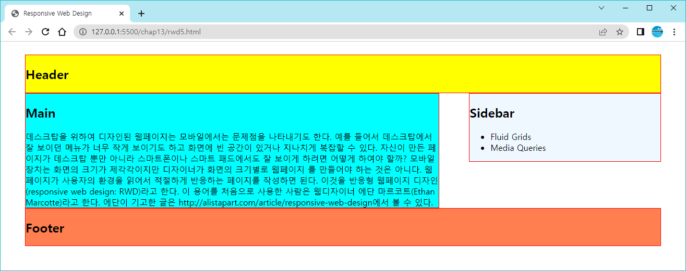
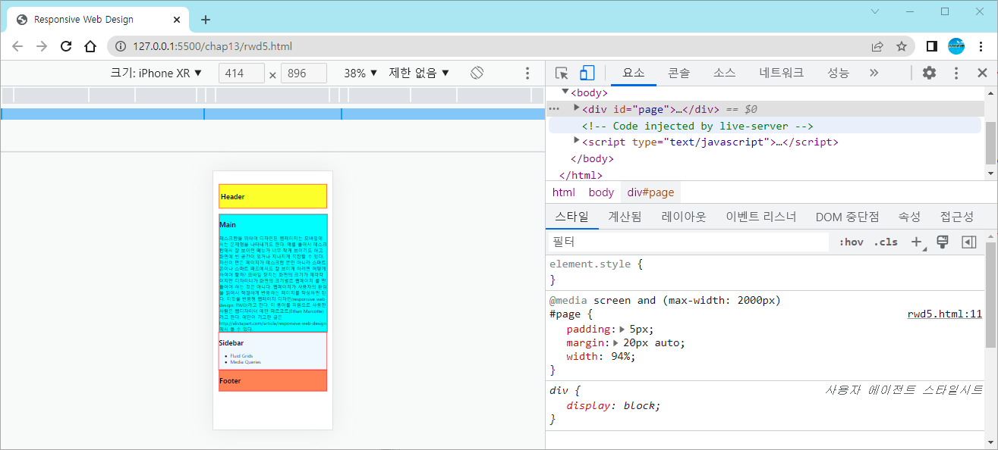
Lab: 반응형 웹 만들기
rwd5.html

Slide 32
Sol.
<!doctype html>
<html>
<head>
<meta charset="utf-8">
<meta name="viewport" content="width=device-width, initial-scale=1.0">
<title>Responsive Web Design</title>
<style>
@media screen and (max-width: 2000px) {
#page {
padding: 5px;
margin: 20px auto;
width: 94%;
}
#main {
width: 65%;
float: left;
}
#sidebar {
width: 30%;
float: right;
}
#footer {
clear: both;
}
}

Slide 33
Sol.
@media screen and (max-width: 480px) {
#header {
padding: 5px;
margin: 20px auto;
}
#main { width: 100%; }
#sidebar { width: 100%; }
}
#header, #main, #sidebar, #footer { border: solid 1px red; }
#header { background-color: yellow; }
#sidebar { background-color: aliceblue; }
#main { background-color: aqua; }
#footer { background-color: coral; }
</style>
</head>
<body>
<div id="page">
<div id="header">
<h2>Header</h2>
</div>
<div id="main">
<h2>Main</h2>

Slide 34
Sol.
데스크탑을 위하여 디자인된 웹페이지는 모바일에서는 문제점을 나타내기도 한다.
...
에단이 기고한 글은 http://alistapart.com/article/responsive-web-design에서 볼 수 있다.
</div>
<div id="sidebar">
<h2>Sidebar</h2>
<ul>
<li>Fluid Grids</li>
<li>Media Queries</li>
</ul>
</div>
<div id="footer">
<h2>Footer</h2>
</div>
</div>
</body>
</html>

Slide 35
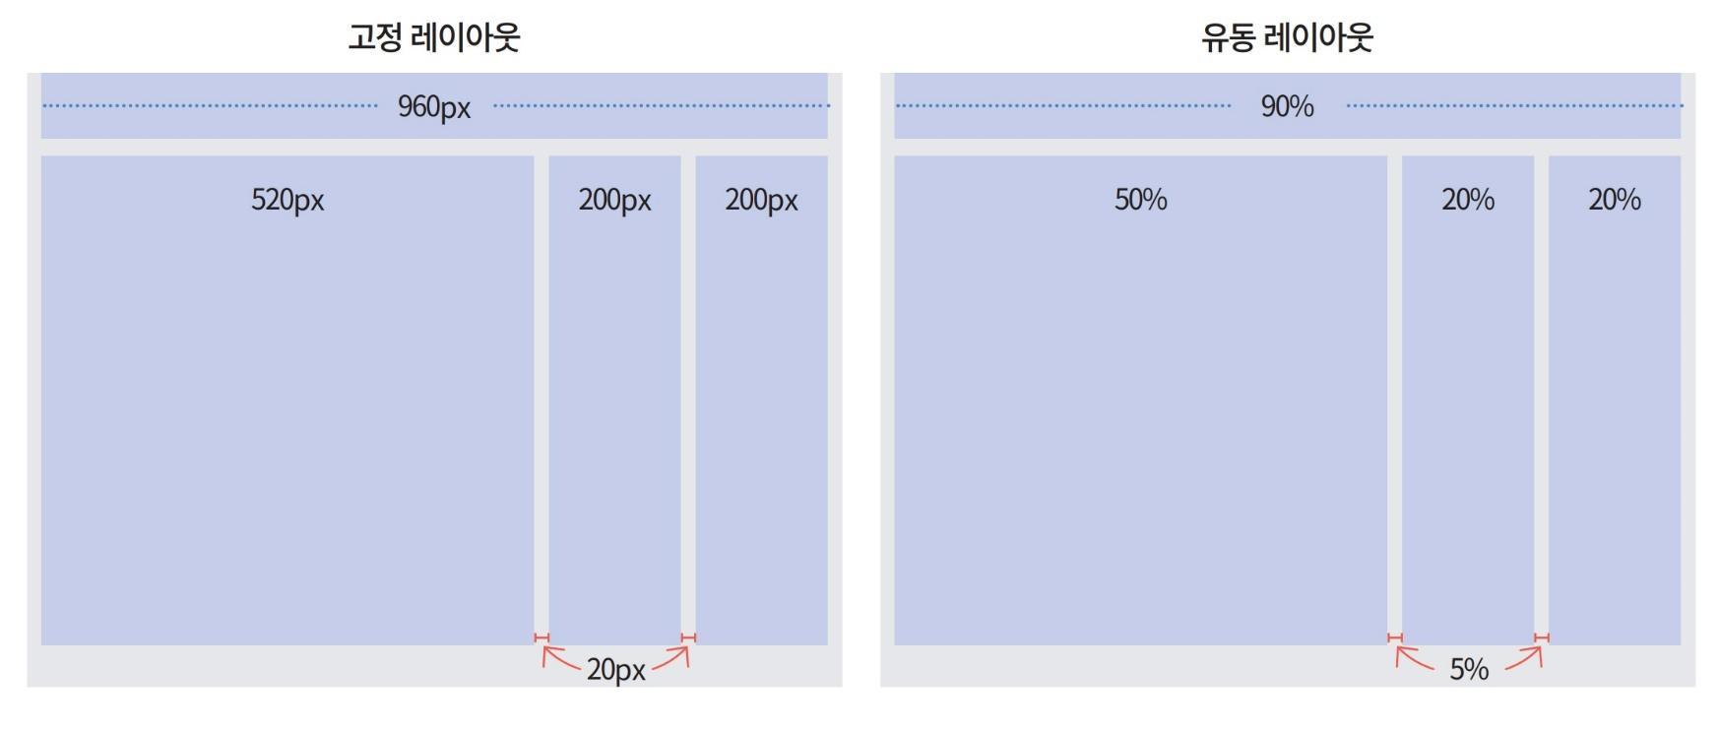
유동 레이아웃
RWD는 일반적으로 화면의 크기에 따라 레이아웃만 변경하는 것이 아니라, 유동 레이아웃(fluid layout, liquid layout)을 기반으로 구축된다.
유동 레이아웃은 레이아웃할 때 고정된 크기를 사용하는 것이 아니고 백분율과 같은 상대적인 단위를 사용하는 레이아웃 방법이다.

Slide 36
유동 레이아웃
RWD의 초기에 유동 레이아웃을 수행하는 유일한 옵션은 float를 사용하는 것이었다. 유동 레이아웃은 각 요소에 백분율 너비를 부여하고, 레이아웃 전체에서 합계가 100%를 넘지 않도록 함으로써 달성되었다.
하지만 현대적인 레이아웃 방법인 flexbox나 grid 레이아웃은 기본적으로 반응적이다. 이 방법을 사용하는 것이 float 속성과 백분율 크기를 사용하는 방법보다 더 편리하다.

Slide 37
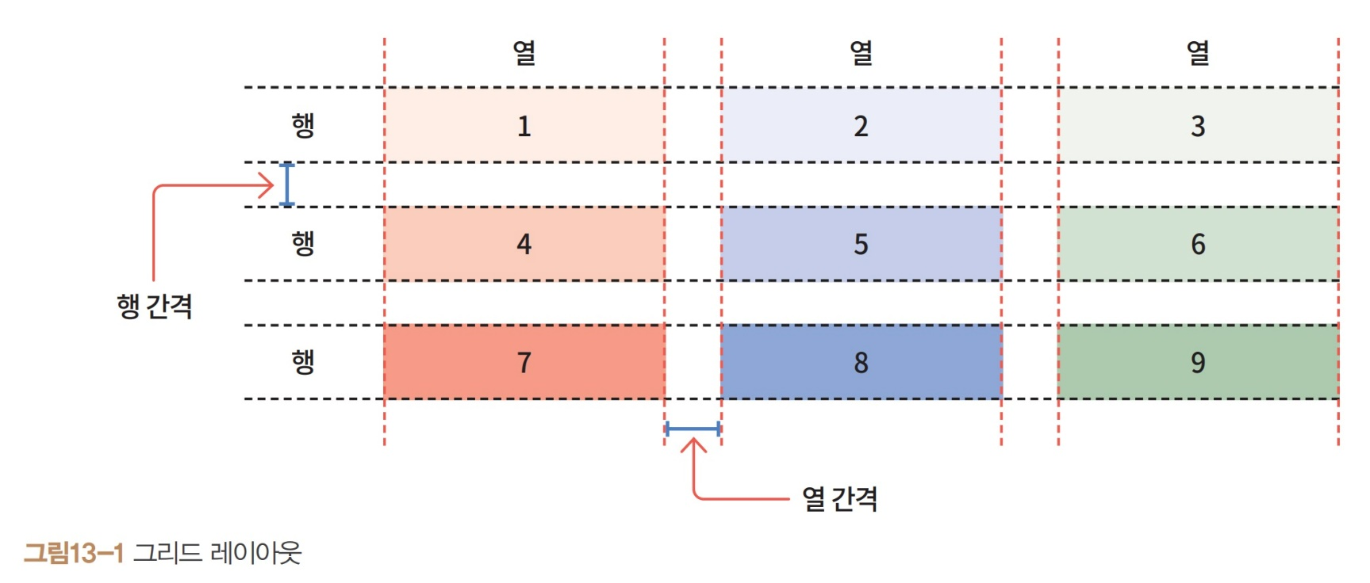
grid 레이아웃
그리드 레이아웃은 가로 방향의 행(row)과 세로 방향의 행(column)으로 구성된다.
각 그리드에 항목을 배치하여 원하는 형태의 레이아웃을 만든다.

Slide 38
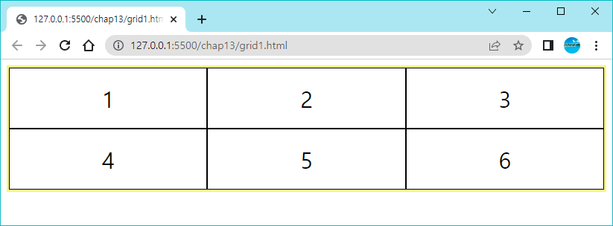
예제
그리드 레이아웃을 이용하여 다음과 같은 형태의 웹페이지를 표시하는 소스를 보자.
rwd6.html

Slide 39
Sol.
<!DOCTYPE html>
<html>
<head>
<style>
.container {
display: grid; // ①
grid-template-columns: auto auto auto auto; // ② 3열 생성
background-color: #f7ef7e;
padding: 3px;
}
.item {
background-color: rgb(255, 255, 255);
border: 1px solid rgb(0, 0, 0);
padding: 20px;
font-size: 30px;
text-align: center;
}
</style>
</head>
rwd6.html

Slide 40
Sol.
<body>
<div class="container">
<div class="item">1</div>
<div class="item">2</div>
<div class="item">3</div>
<div class="item">4</div>
<div class="item">5</div>
<div class="item">6</div>
</div>
</body>
</html>

Slide 41
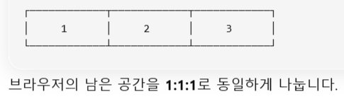
fr 단위
그리드 레이아웃에서 많이 사용하는 크기 단위에 fr(fraction)이 있다. 이것은 각 열의 너비를 상대적으로 정의할 때 편리하다.
.container {
display: grid;
grid-template-columns: 1fr 1fr 1fr; /* 전체 공간을 3등분 –동일한 크기*/
grid-template-columns: repeat(3, 1fr);
}
.container {
display: grid;
grid-template-columns: 1fr 2fr 2fr; ; /* 전체 공간을 3등분 –1칸 1칸 2칸*/
}

Slide 42


.container {
display: grid;
grid-template-columns: 100px 200px 300px; /* 각 열의 너비를 고정*/
}
.container {
display: grid;
grid-template-columns: 20% 30% 50% ; /* 부모요소의 너비를 기준으로 비율을 지정*/
}

Slide 43
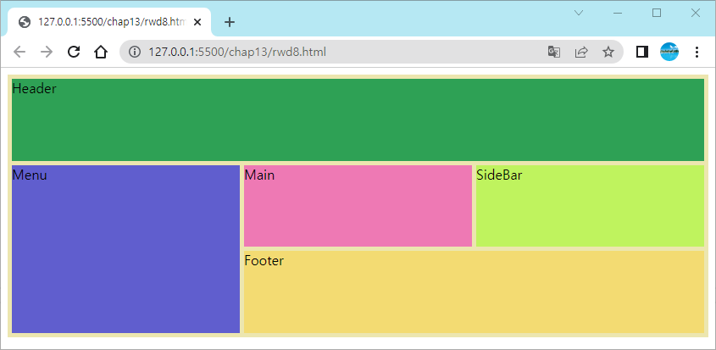
그리드 항목에 이름 붙여서 배치하기
grid-area 속성을 이용하여 각 항목에 이름을 붙인 후에 컨테이너의 grid-template-areas 속성에 이름을 나열하는 것이다.
rwd7.html

Slide 44
Sol.
<!DOCTYPE html>
<html>
<head>
<style>
.item1 {
grid-area: header;
background-color: #2ea155;
}
.item2 {
grid-area: menu;
background-color: #605ece;
}
.item3 {
grid-area: article;
background-color: #ee79b4;
}
.item4 {
grid-area: sidebar;
background-color: #bff35e;
}
.item5 {
grid-area: footer;
background-color: #f3db72;
}
rwd7.html

Slide 45
Sol.
.container {
display: grid;
height: 300px;
grid-template-columns: 1fr 1fr 1fr;
grid-template-rows: 1fr 1fr 1fr;
grid-template-areas:
'header header header'
'menu article sidebar'
'menu footer footer';
gap: 5px;
background-color: #ece6af;
padding: 5px;
}
</style>
</head>
<body>
<div class="container">
<div class="item1">Header</div>
<div class="item2">Menu</div>
<div class="item3">Main</div>
<div class="item4">SideBar</div>
<div class="item5">Footer</div>
</div>
</body>
</html>
rwd7.html

Slide 46

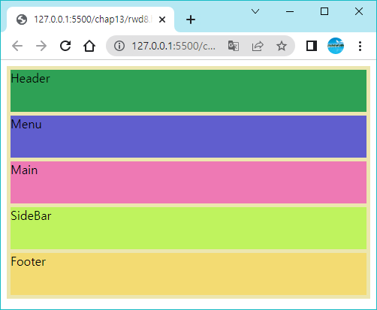
grid 레이아웃을 이용한 반응형 웹디자인
grid 레이아웃에서도 미디어 쿼리의 결과에 따라서 그리드의 열이나 행의 수를 변경할 수 있다. 기본 레이아웃은 모바일용(1열)**이고, 화면이 800px 이상이면 3열 레이아웃으로 변경 앞의 소스를 변경해보자.
rwd8.html

Slide 47
Sol.
...
.container {
display: grid;
gap: 5px;
background-color: #ece6af;
grid-template-columns: 1fr;
grid-template-areas:
'header'
'menu'
‘main'
‘right'
'footer';
height: 300px;
padding: 5px;
}
@media (min-width: 800px) {
.container {
grid-template-columns: 1fr 1fr 1fr;
grid-template-rows: 1fr 1fr 1fr;
grid-template-areas:
'header header header'
'menu main right'
'menu footer footer';
}
</style>
...
rwd8.html

Slide 48
반응형 이미지
RWD에서는 이미지를 표시할 때도 주의하여야 한다. 예를 들어 그림과 텍스트가 들어 있는 HTML 문서가 있다고 하자. 일단 이미지의 크기를 고정시키면 어떤 문제가 발생하는지 살펴보자.
<!DOCTYPE html>
<html lang="ko">
<head>
<meta charset="UTF-8">
<title>Document</title>
<style>
.container { width: 640px; }
</style>
</head>
<body>
<img src="forest.jpg" alt="alice" width="500px">
<div class="container">
<p>
Alice was beginning to get very tired of sitting by her sister on the bank, and of having nothing to do: ...
</p>
</div>
</body>
</html>
image1.html

Slide 49
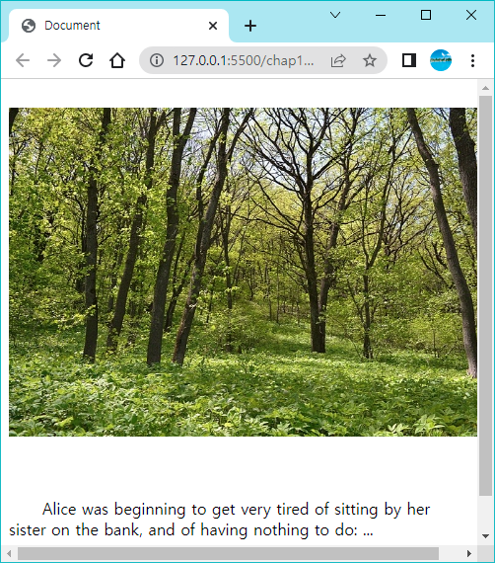
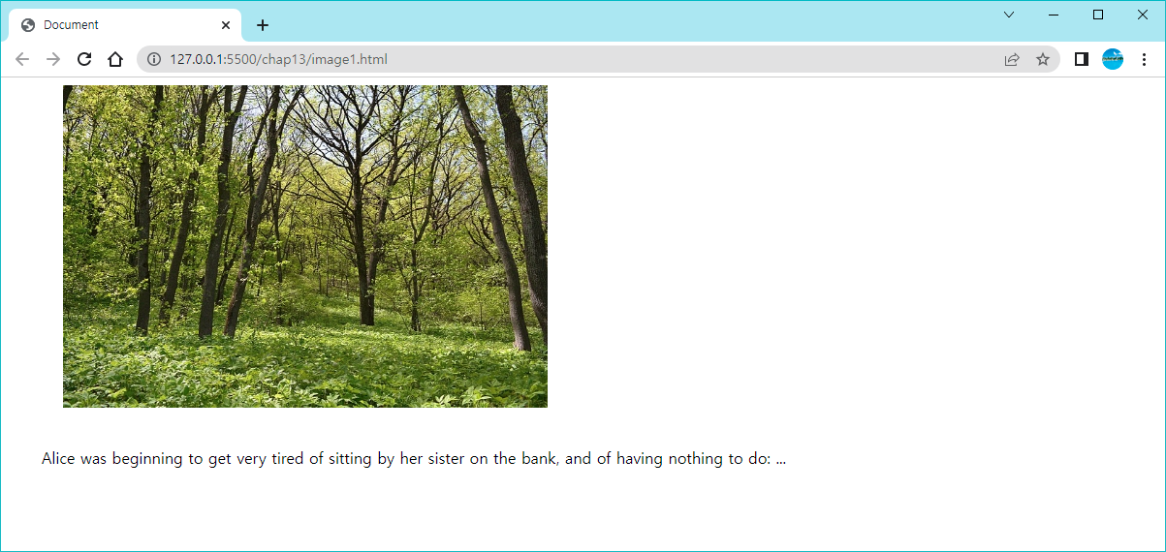
실행 결과
그림이나 컨테이너의 크기를 640px와 같이 고정 크기로 설정하면 브라우저의 너비가 작아지면 그림이나 텍스트가 잘리기도 하고, 반대로 브라우저의 너비가 커지면 빈 공간이 많이 발생한다.

Slide 50
반응형 이미지
그림이나 컨테이너의 크기를 자동으로 변경하려면 컨테이너나 그림의 크기를 퍼센트 단위로 설정하는 것이 좋다.
...
<head>
<meta charset="UTF-8">
<title>Document</title>
<style>
.container { width: 80%; }
img {
width: 80%;
height: auto;
}
</style>
</head>
<body>
<img src="forest.jpg" alt="alice">
<div class="container">
...
image2.html

Slide 51
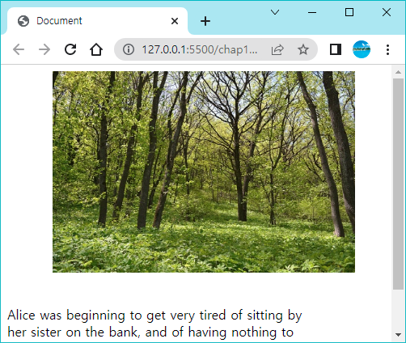
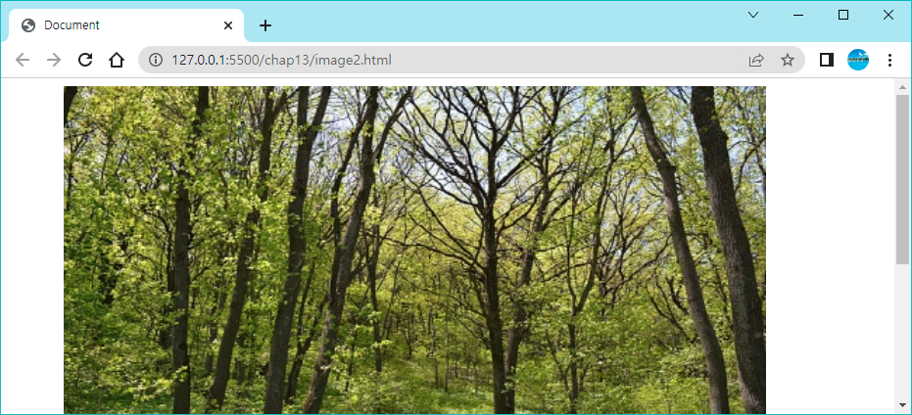
실행 결과
하지만 위와 같이 설정하면, 이미지는 원래 크기보다 크게 확대될 수 있다.

Slide 52
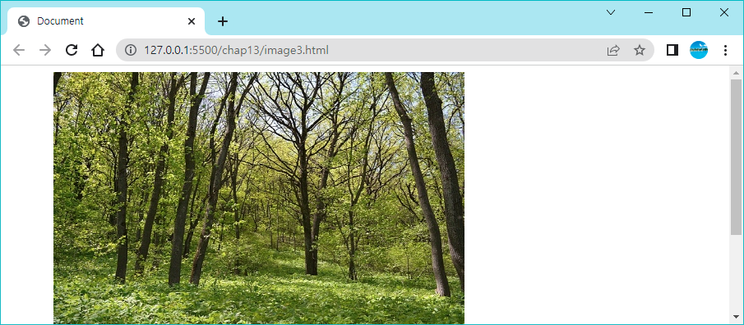
반응형 이미지
더 나은 솔루션은 max-width 속성을 사용하는 것이다. max-width 속성이 80%로 설정된 경우, 이미지는 원래 크기의 80%보다 확대되지는 않는다.
img {
max-width: 80%;
height: auto;
}
image2.html

Slide 53
장치에 맞는 이미지 제공
큰 이미지를 로딩하는 것은 통신 대역폭을 낭비하는 것이다. 이 문제를 미디어 쿼리로 해결할 수 있다. 미디어 쿼리를 통하여 장치의 특성을 파악하여 적절한 이미지를 지정할 수 있다.
<!DOCTYPE html>
<html>
<head>
<meta name="viewport" content="width=device-width, initial-scale=1.0">
<style>
body {
background-repeat: no-repeat;
background-image: url('small.png');
}
@media screen and (min-width: 600px) {
body {
background-image: url('normal.jpg');
}
}
</style>
</head>
<body>
<p> 브라우저의 너비를 조절하면 이미지가 변경됩니다. </p>
</body>
</html>
image3.html

Slide 54
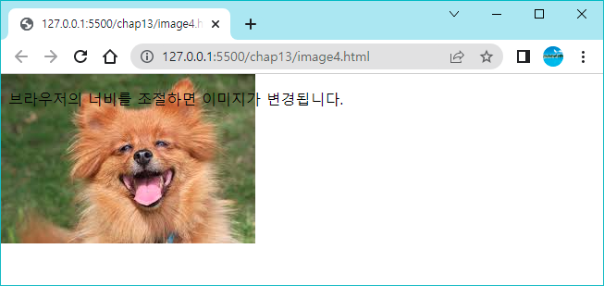
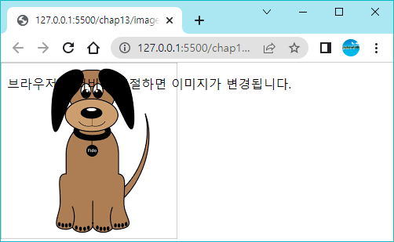
장치에 맞는 이미지 제공
그림의 크기에 따라 다른 이미지를 로딩할 수 있다.

Slide 55
<picture> 요소
반응형 이미지나 브라우저별로 다른 이미지 형식을 제공하기 위해 사용하는 요소이다.
브라우저가 조건에 맞는 이미지를 자동으로 선택한다.
HTML <picture>요소를 사용하면 웹 개발자가 이미지 리소스를 보다 유연하게 지정할 수 있다. <picture> 요소의 가장 일반적인 용도는 반응형 디자인에 사용되는 이미지에 사용된다.

Slide 56
<picture> 요소 예1
예:
<picture>
<source srcset="image.webp" type="image/webp">
<source srcset="image.jpg" type="image/jpeg">
<img src="image.jpg" alt="설명">
</picture>
<picture>: 여러 이미지 소스를 묶는 컨테이너
<source>: 조건에 맞는 이미지 파일을 지정
srcset: 사용할 이미지 경로
type: 이미지 형식(WebP, AVIF 등)
media: 화면 크기 등의 조건
<img>: 조건에 맞는 <source>가 없을 때 사용하는 필수 대체 이미지(fallback)

Slide 57
<picture> 요소 예2
예:
<picture>
<source srcset="photo.webp" type="image/webp">
<img src="photo.jpg" alt="풍경 사진">
</picture>
WebP를 지원하면 photo.webp
지원하지 않으면 photo.jpg

Slide 58
<picture> 요소 예3
예:
<picture>
<source media="(min-width: 1024px)" srcset="desktop.jpg">
<source media="(min-width: 768px)" srcset="tablet.jpg">
<img src="mobile.jpg" alt="배너">
</picture>
화면 너비가 1024px 이상 → desktop.jpg
768px 이상 1023px 이하 → tablet.jpg
그 외 → mobile.jpg

Slide 59
<picture> +반응형 함께사용
예:
<picture>
<source
media="(min-width: 768px)"
srcset="banner-desktop.webp"
type="image/webp">
<source
media="(min-width: 768px)"
srcset="banner-desktop.jpg"
type="image/jpeg">
<source
srcset="banner-mobile.webp"
type="image/webp">
<img
src="banner-mobile.jpg"
alt="메인 배너">
</picture>
화면 너비가 768px 이상, 브라우저가 WebP 형식을 지원 , 두 조건을 모두 만족하면 banner-desktop.webp
화면이 768px 이상 , 첫 번째(WebP)를 사용할 수 없는 경우 banner-desktop.jpg이미지를 사용한다.
media가 없으므로 화면 크기와 상관없이 사용할 수 있지만, 앞의 두 <source>가 선택되지 않았을 때만 검사한다. 즉 화면이 768px 미만 WebP 지원 이면 banner-mobile.webp를 사용.
앞의 <source>가 모두 조건에 맞지 않을 때 , 브라우저가 <picture>나 WebP를 지원하지 않을 때 . 최종적으로
banner-mobile.jpg를 보여준다.

Slide 60
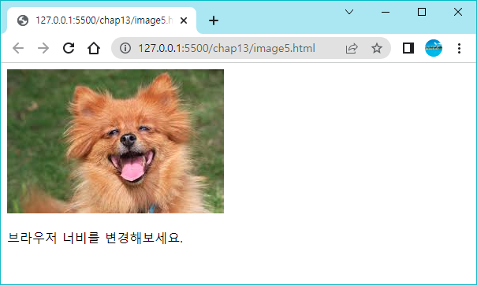
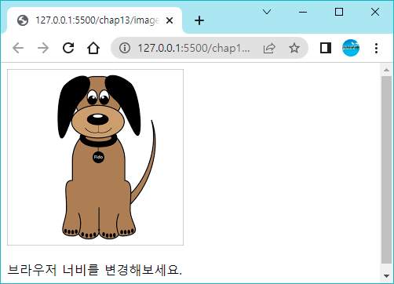
문제
다음과 같이 두 개의 이미지 파일이 준비되어 있다.
small.png : 모바일 화면에서 사용할 이미지
normal.jpg : 데스크톱 화면에서 사용할 이미지
웹 페이지를 실행했을 때 다음과 같은 결과가 나타나도록 HTML 코드를 작성하시오.
브라우저의 너비가 600px 이하이면 small.png가 표시된다.
브라우저의 너비가 601px 이상이면 normal.jpg가 표시된다.
<picture> 태그 사용.

Slide 61
<picture> 요소
HTML <picture>요소를 사용하면 웹 개발자가 이미지 리소스를 보다 유연하게 지정할 수 있다. <picture> 요소의 가장 일반적인 용도는 반응형 디자인에 사용되는 이미지에 사용된다.
<!DOCTYPE html>
<html>
<head>
<meta name="viewport" content="width=device-width, initial-scale=1.0">
</head>
<body>
<picture>
<source srcset="small.png" media="(max-width: 600px)">
<source srcset="normal.jpg">
<img src="normal.jpg" style="width:auto;">
</picture>
<p>브라우저 너비를 변경해보세요.</p>
</body>
</html>
image4.html

Slide 62
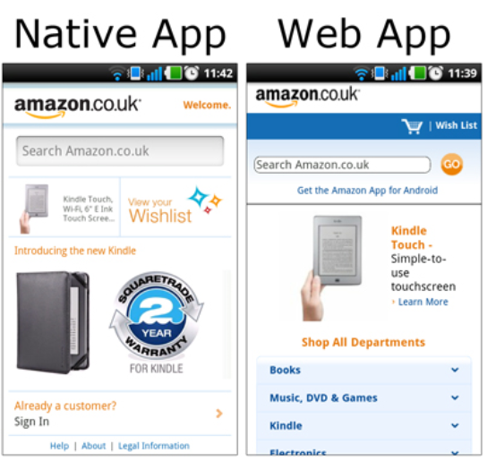
웹 앱
HTML5과 CSS, 자바스크립트를 이용하면 웬만한 애플리케이션의 기능은 흉내 낼 수 있다. 모바일 장치에서는 웹 페이지로 앱을 제작하기도 한다. 이것을 웹 앱(Web App)이라고 한다.
전통적인 프로그래밍 언어와 장치의 SDK를 이용하여 제작되는 앱을 네이티브 앱(Native App)이라고 한다.

Slide 63
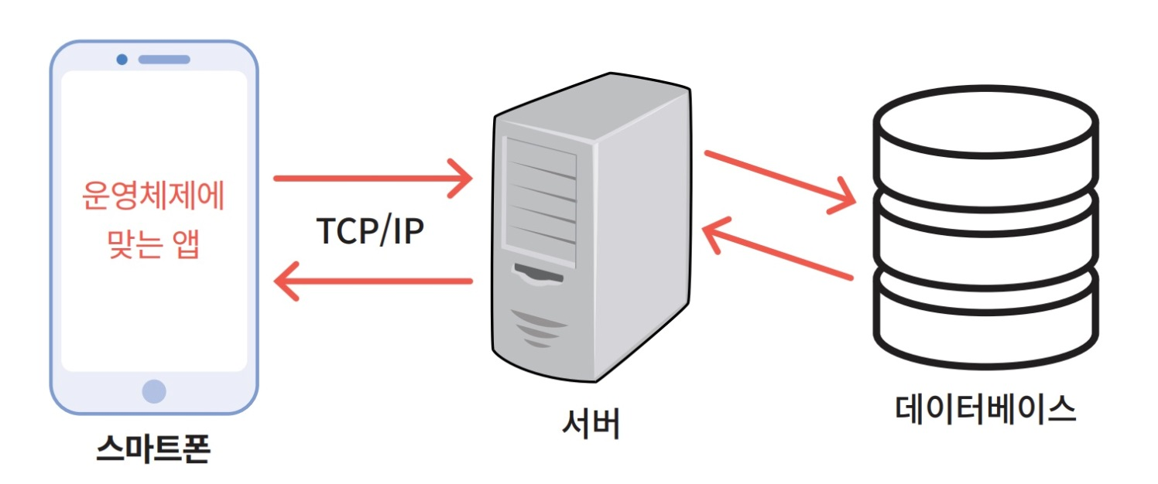
네이티브 앱
네이티브 앱은 모바일 장치 안에 설치되며 특정 모바일 운영체제용으로 개발된 프로그램이다. 이러한 앱은 Apple App Store, Google Play Store 등과 같은 앱 스토어에서 다운로드한 후에 설치하여서 사용할 수 있다.
각 운영체제에 맞는 프로그램을 작성하려면 특정 언어를 사용하여야 하고 특정 플랫폼의 프로그래밍 기술을 학습하여야 한다.

Slide 64
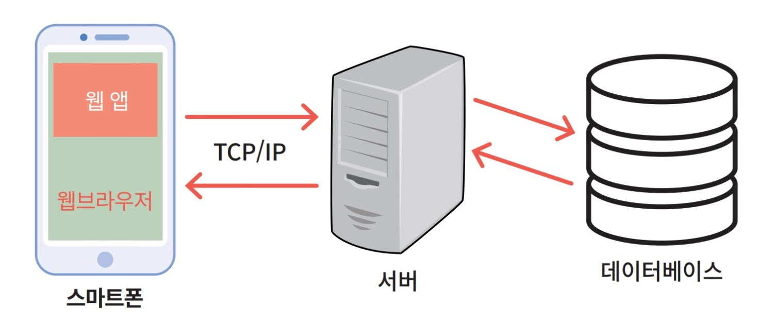
웹앱
웹 앱은 HTML 및 CSS의 웹 페이지로 개발되고 대화형 부분은 자바스크립트 언어로 개발된다.
웹 앱은 웹 브라우징이 가능한 대부분의 장치에서 사용할 수 있으며 사용하는 운영체제에 의존하지 않다.

Slide 65
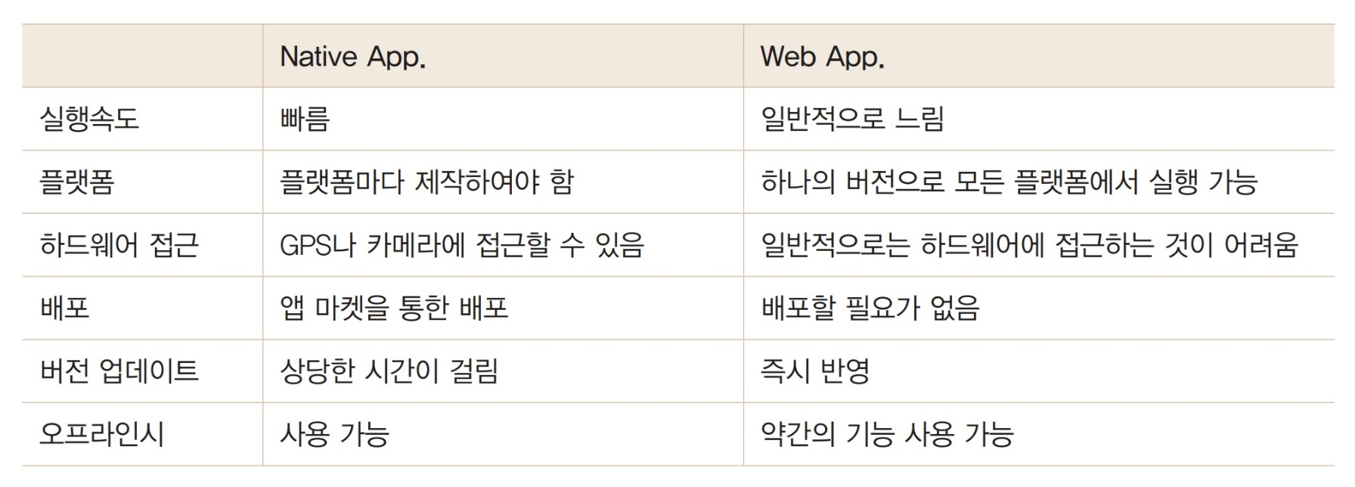
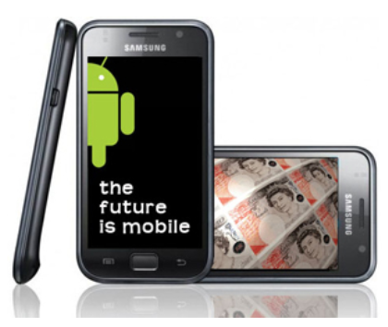
웹앱 vs 네이티브앱

Slide 66
웹 앱의 단점
작은 화면 크기 - 일반적으로 모바일 장치의 화면은 데스크탑 컴퓨터 화면에 비하여 상당히 작다. 따라서 텍스트와 그래픽을 보기 어렵게 하거나 불가능하게 한다.
윈도우 부족 – 데스크탑 컴퓨터에서 한 번에 둘 이상의 창을 열 수 있는 기능은 멀티태스킹을 허용하고 이전 페이지로 쉽게 되돌릴 수 있다. 하지만 예전의 모바일 웹에서는 한 번에 한 페이지만 표시할 수 있었고 페이지는 원래 액세스한 순서대로만 볼 수 있었다.
속도 – 대부분의 모바일 장치에서 서비스 속도는 데스크탑에 비하여 느리다. 메모리와 CPU도 데스크탑에 느리다. 키보드와 마우스를 사용할 수 없고 터치만 사용할 수 있다.

Slide 67
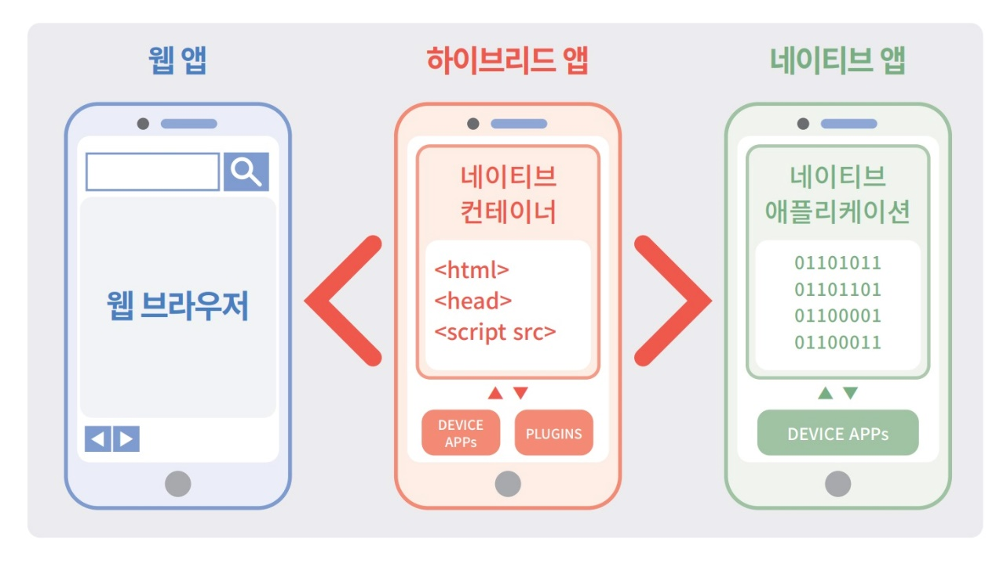
하이브리드 앱
하이브리드앱의 내부 작동은 웹 앱과 유사하지만 네이티브 앱처럼 설치된다. 하이브리드앱은 모바일 장치 API에 액세스할 수 있으므로 카메라, 저장장치, GPS와 같은 리소스를 사용할 수 있다.

Slide 68
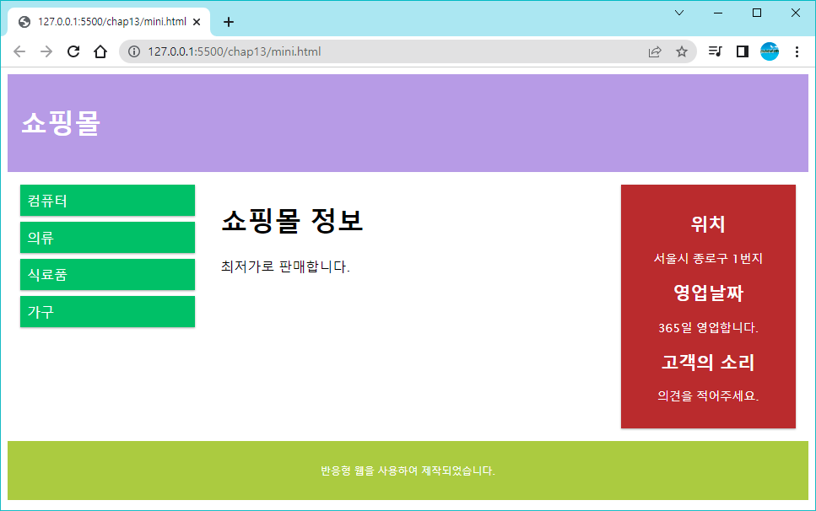
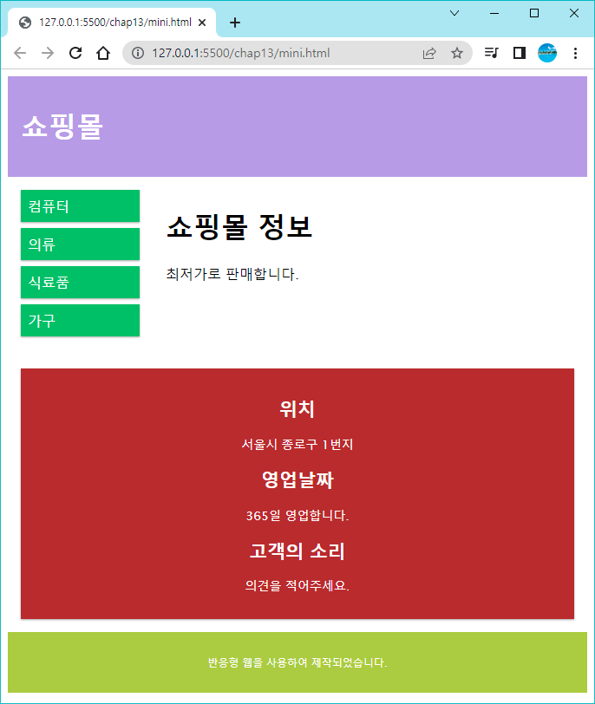
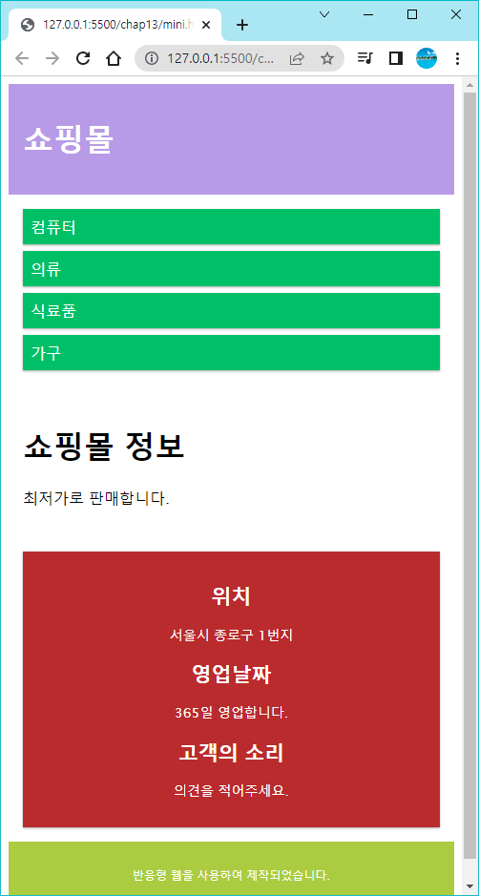
Mini Project: 반응형 웹 만들기
레이아웃이 다음과 같이 3가지로 변경되는 웹페이지를 제작해보자. grid 레이아웃을 사용해보자.

